Slide 1
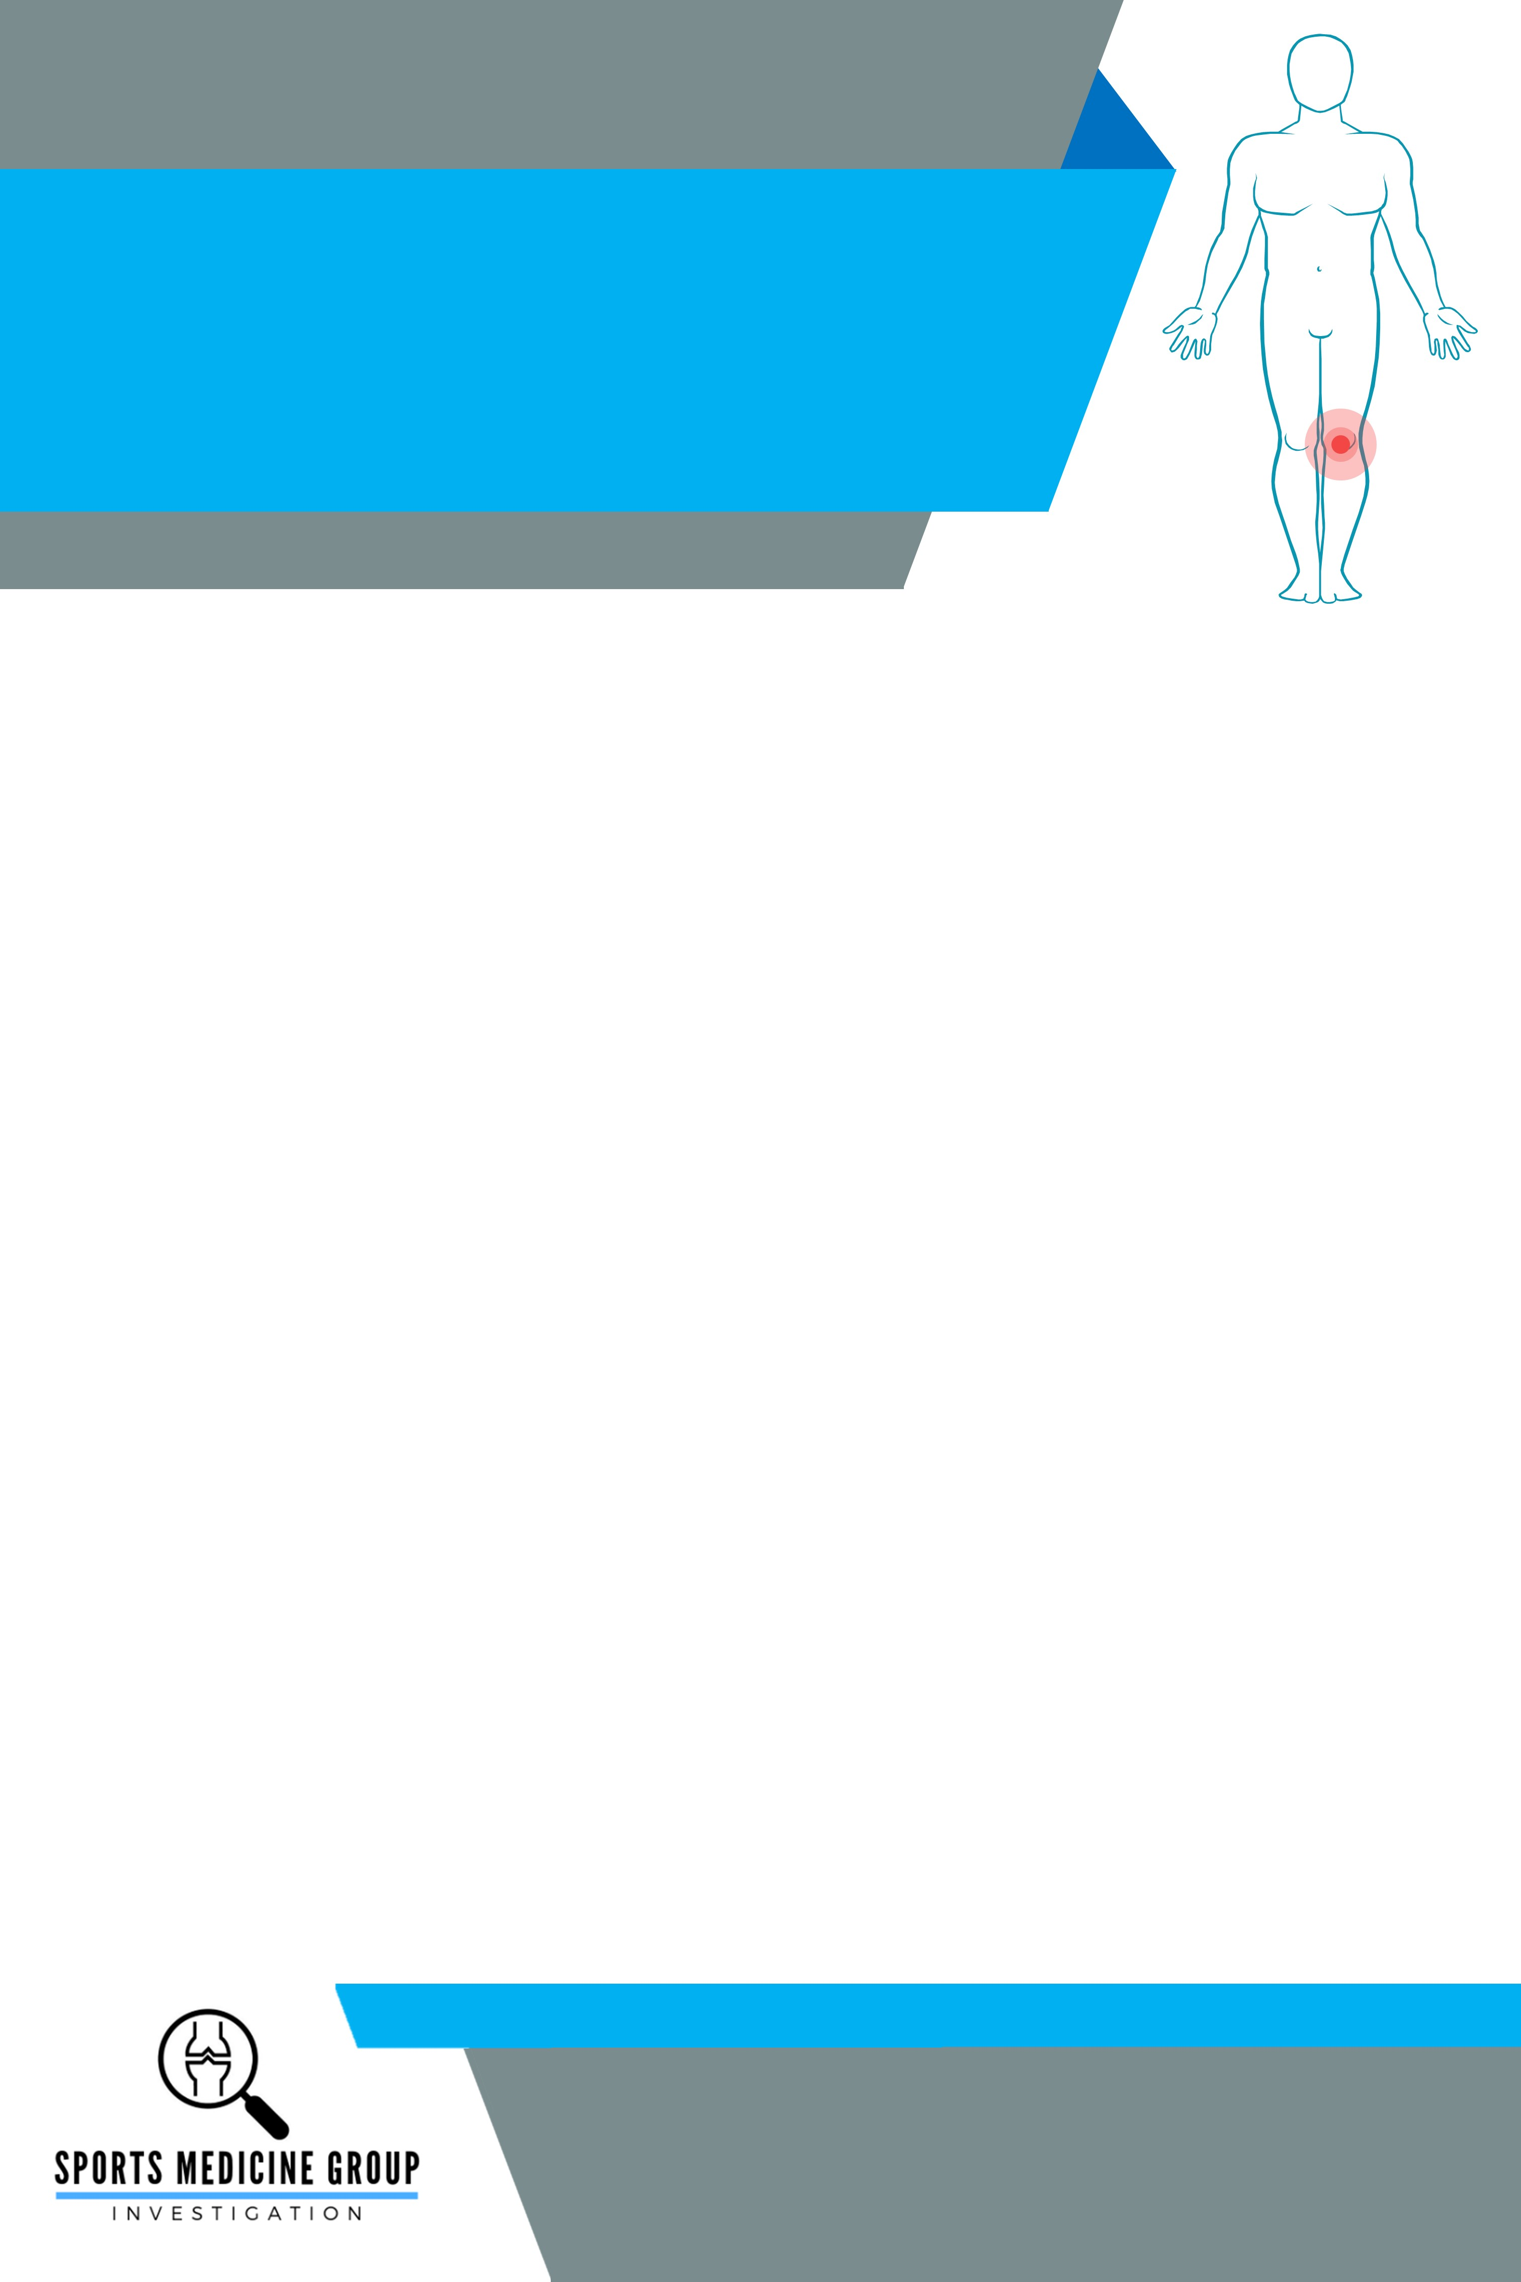
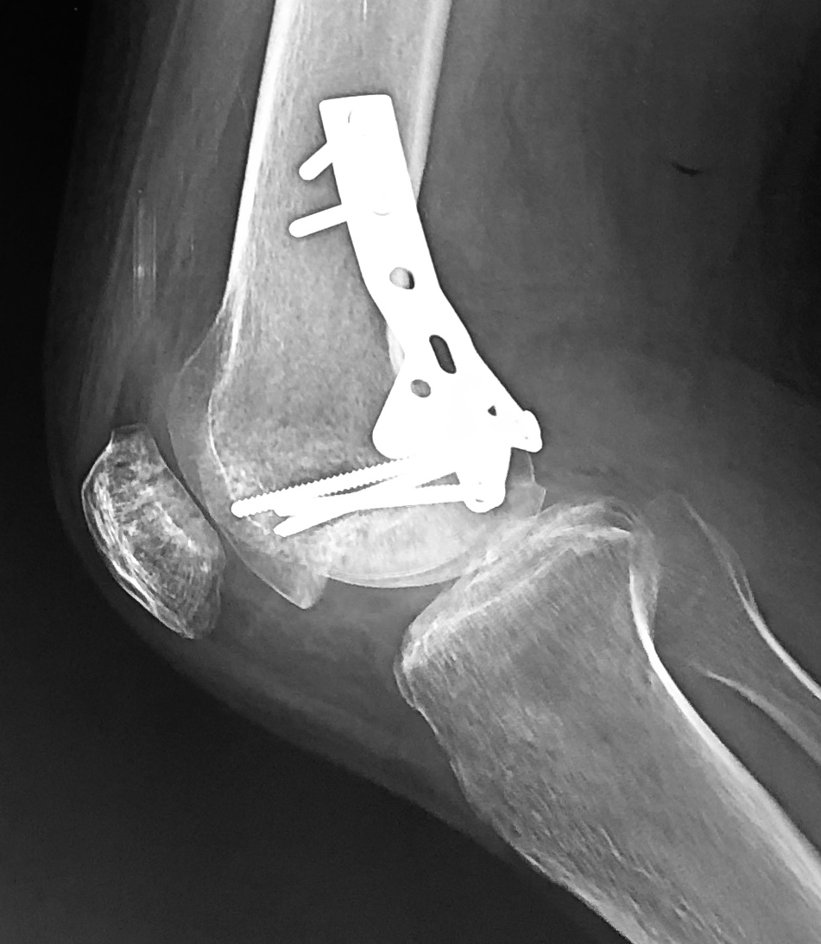
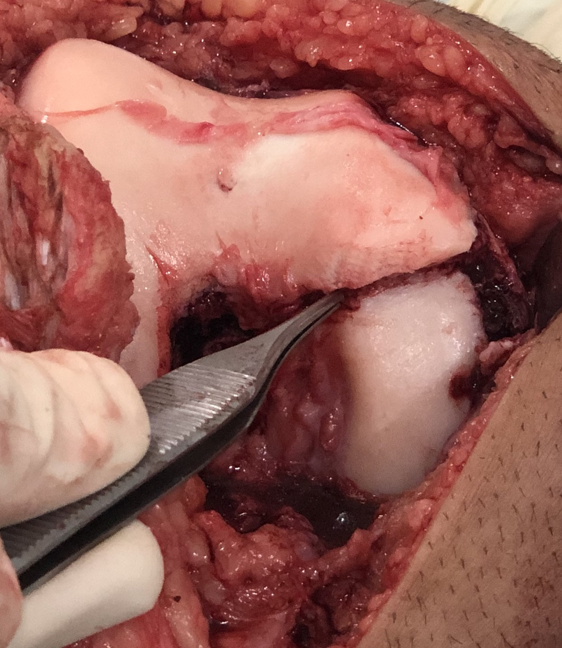
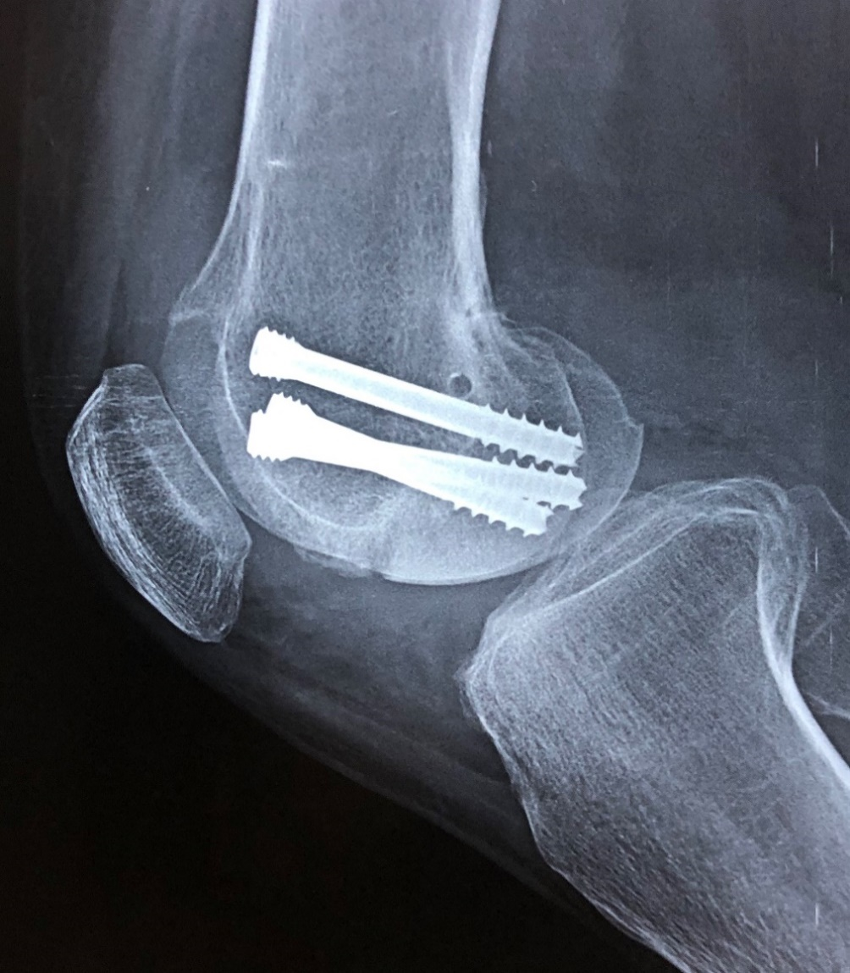
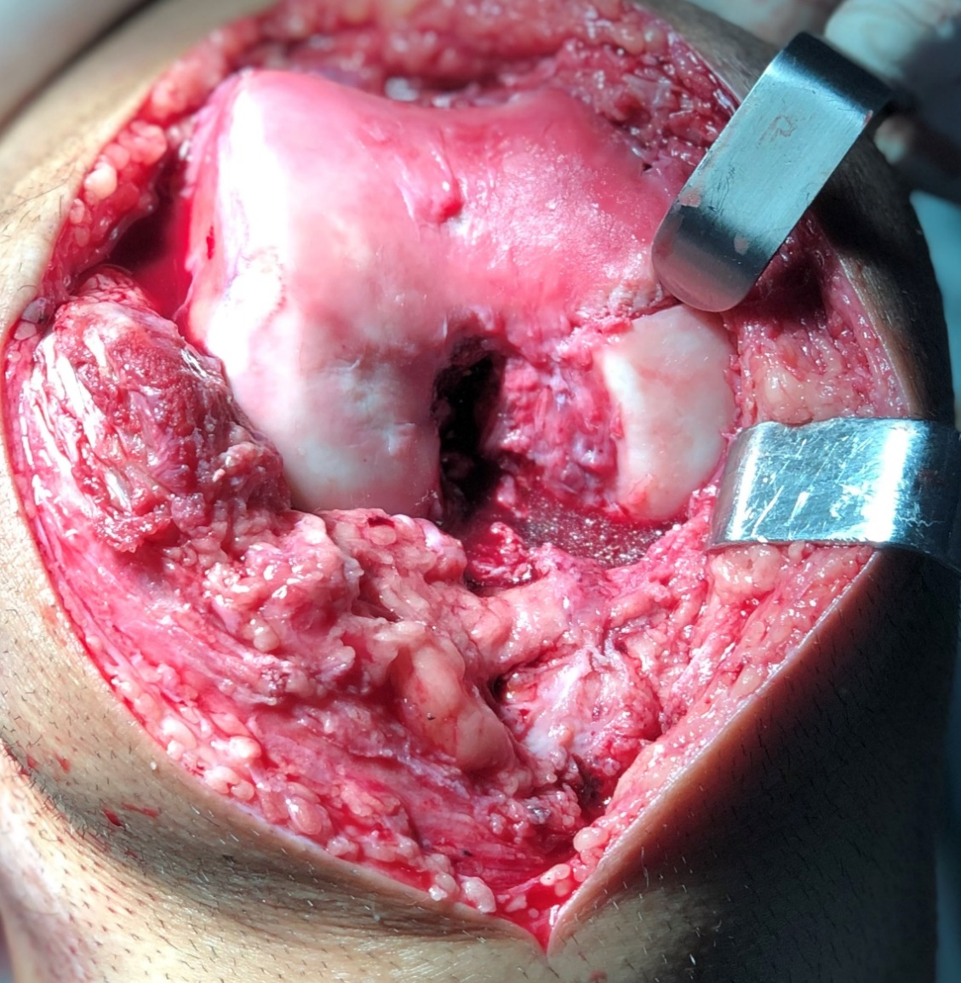
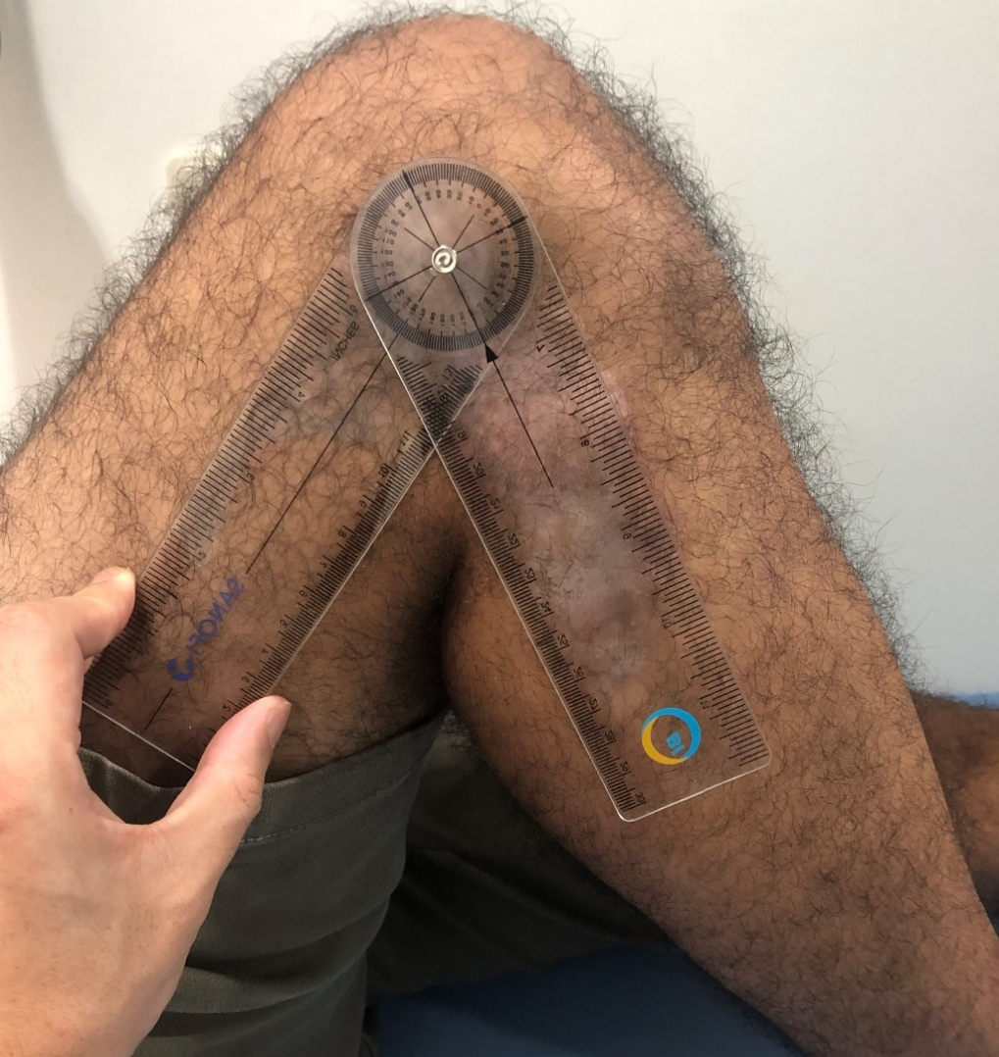
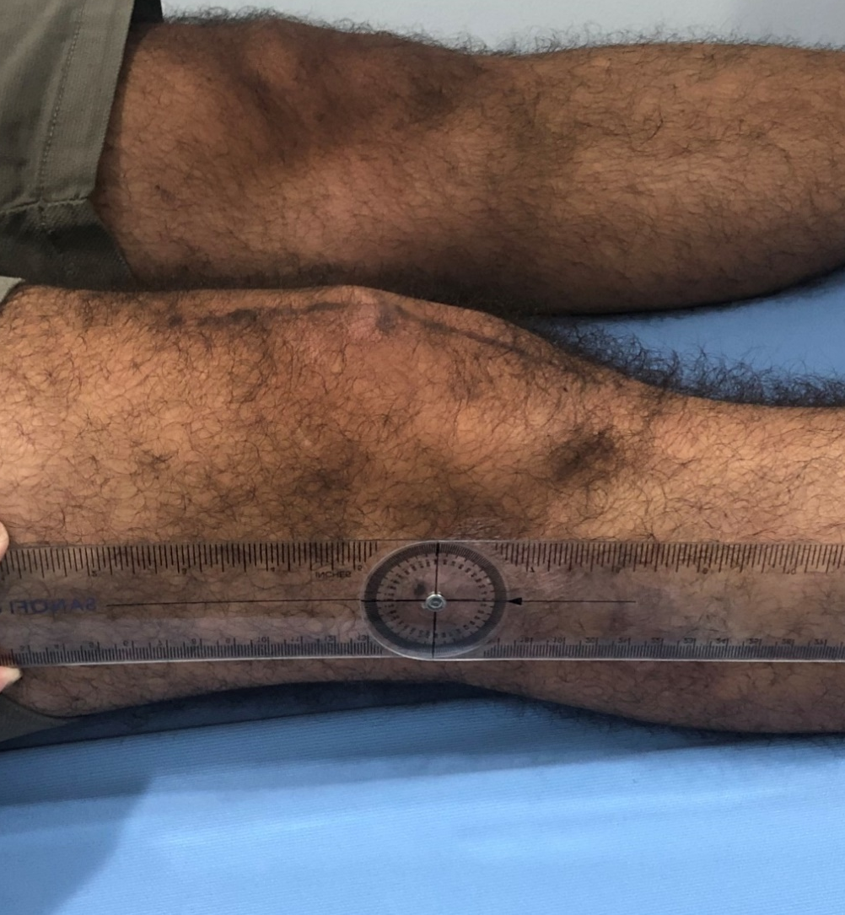
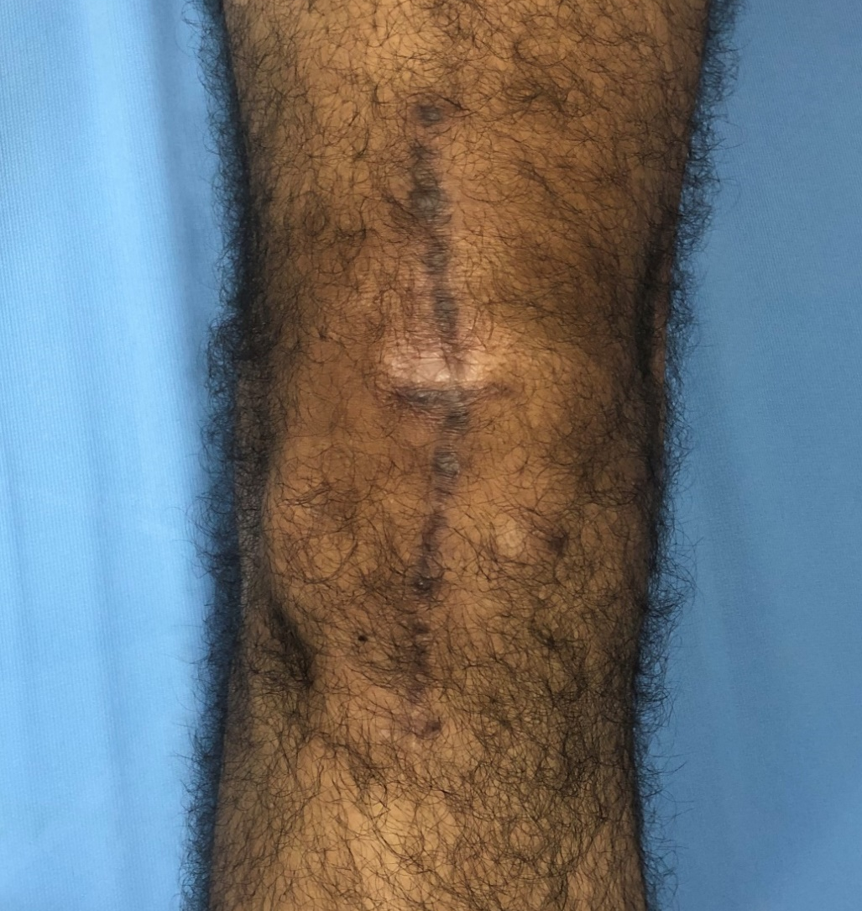
MANEJO EXITOSO DE UNA FRACTURA DE HOFFA COMPLICADA POR MAL-UNION, REPORTE DE CASO.
Autores: Gómez-Ríos Henry¹, Gómez-Higuera Fabián², Villamizar-Pabón Jaime³, González-Camacho Pedro⁴
1. Médico general, Clínica de la Policía Nacional. Bucaramanga, Colombia.
2. Médico general, Clínica Chicamocha. Bucaramanga, Colombia.
3. Médico especialista en ortopedia de hombro y rodilla, Clínica OMIMED. Bucaramanga, Colombia.
4. Médico especialista en ortopedia y traumatología, Clínica OMIMED. Bucaramanga, Colombia.
Introducción
La fractura de Hoffa es una fractura intraarticular inestable, siendo una patología infrecuente ya que es el 1% de las fracturas de fémur distal, siendo su tratamiento quirúrgico¹. Afecta principalmente al sexo masculino; su localización es en el 85% de los casos en el cóndilo femoral lateral ¹ . Su etiología es secundaria a traumas de alto impacto y gran energía, está documentado que el mecanismo de lesión es una fuerza antero-posterior a la rodilla flexionada y abducida. Clasificada según la AO como 33B3.2². El Gold Standard para su diagnóstico es el TAC-3D; estas fracturas pueden pasarse por alto fácilmente con una radiografía AP y lateral, y si no se reconocen podrían asociarse con un desplazamiento adicional². A continuación se mostrará un reporte de caso tras la complicación de una fractura infrecuente. Nuestro objetivo es describir el manejo de este tipo de complicaciones y como impacta en su vida personal.
Caso clínico
Se trata de un paciente de sexo masculino de 31 años de edad, que al estar manejando bicicleta, cae, y sufre trauma sobre rodilla derecha; es llevado a urgencias en donde se evidencia en TAC-3D una fractura con trazo de Hoffa en cóndilo femoral medial (AO 33B3.2). El paciente es intervenido quirúrgicamente con reducción abierta y osteosíntesis con placa y tornillos bloqueados, con evolución satisfactoria en postoperatorio inmediato. Siendo la semana 11 de control postoperatorio (POP), consulta debido a dolor y limitación funcional con arco de movilidad articular (AMA) de 15° a 40°; en radiografías y TAC de control se logra ver fractura en cóndilo femoral medial con fijación con placa, escalón y colapso del trazo de fractura de Hoffa, que afecta la congruencia articular. A los 2 meses es reintervenido en quirófano encontrándose mal-unión de fractura de Hoffa y escalón que genera bloqueo articular, se extrae material de osteosíntesis, se hace osteotomía del cóndilo y posterior fijación con tornillos canulados intraoseos. Se hace control a los 3 meses, se evidencia rodilla derecha con AMA de 0° a 100°, y en radiografía adecuada congruencia y consolidación, con evolución y rehabilitación favorable. Al control de los 7 meses POP, en la escala visual análoga del dolor un puntaje de 2/10 ocasional, y AMA de 0° a 130°, con radiografía de rodilla derecha con adecuada consolidación de foco de fractura y la relación de superficies articulares es congruente.
A
B
Radiografía lateral de rodilla derecha, se evidencia material de osteosíntesis, inadecuada reducción del cóndilo y escalón residual.
Hallazgo intraoperatorio de escalón en cóndilo medial femoral.
Análisis y Discusión
Para estas fracturas, las complicaciones más frecuentes post tratamiento suelen ser mal unión, infección posoperatoria, necrosis avascular, inestabilidad en varo, entre otras⁴⁻⁵. Este caso tiene la particularidad de tratarse de una complicación frecuente de una fractura infrecuente, y en una localización poco usual, ya que la fractura ocurrió en el cóndilo femoral medial que se presenta únicamente en un 15% de las fracturas de Hoffa¹. En este caso el paciente presentó mal-unión de fractura de Hoffa con escalón articular no tolerable; quien fue reintervenido con técnica quirúrgica usando los principios para manejo de fractura articular con una reducción anatómica y estabilidad absoluta con fijación interfragmentaria. Los objetivos del tratamiento fueron mejorar la congruencia articular, favorecer el arco de movilidad y retorno deportivo del paciente. Especialmente en el caso presentado el paciente tuvo una adecuada recuperación tanto clínica como en imágenes; a los 7 meses de POP el paciente persiste con una evolución satisfactoria que permitió el retorno deportivo; sin limitación ni dolor. De esta manera, al identificar y tratar una de las complicaciones de este tipo de fracturas e intervenirlas de manera pronta y adecuada, se disminuye el riesgo de presentar artrosis temprana, y deterioro de la calidad de vida del paciente, mejorando su rendimiento personal y social.
C
D
E
F
G
H
C. Radiografía lateral rodilla derecha con fijación interfragmentaria en fractura de Hoffa (AO 33B3.2). 7 meses POP. Flecha señala reducción adecuada de cóndilo femoral medial.
D. Radiografía AP rodilla derecha con fijación interfragmentaria en fractura de Hoffa (AO 33B3.2). 7 meses POP.
E. Resultado intraoperatorio, reducción fractura de Hoffa y adecuada congruencia articular. Flecha señala reducción adecuada.
F - G. POP 7 meses con AMA de 0 a 120°.
H. Sitio quirúrgico luego de 7 meses de cirugía y rehabilitación física.
Bibliografía
M. Gao et al. Surgical treatment and rehabilitation medial Hoffa fracture fixed locking plate and additional screws: retrospective cohort study. International Jnal of Surgery.
2015; 19:95-102.
2. Meinberg E, Agel J, Roberts C, Karam M, Kellam J. Fracture and Dislocation Classification Compendium—2018. Journal of Orthopaedic Trauma. 2018; 32:S1-S10.
3. Jiang Y, Wang Z, Zhang D, Gu G. Twenty-seven-year nonunion of a Hoffa fracture in a 46-year-old patient. Chinese Journal of Traumatology. 2015; 18(1):54-58.
4. Trinkha V, Das S, Gaba S, Agrawal P. Analysis of functional outcome of Hoffa fractures: A retrospective review of 32 patients. Journal of Orthopaedic Surgery. 2017;
25(2): 1–7.
5. ONAYA T et al. Surgically treated Hoffa Fractures with poor long-term functional results. International Journal of the Care Injured. 2018; 49(2): 398–403.

